Slide 1
Игра «Строители»
ГБОУ СЛШ № 7 г. Москвы
Презентацию подготовила Качурина Ирина Николаевна.

Slide 2
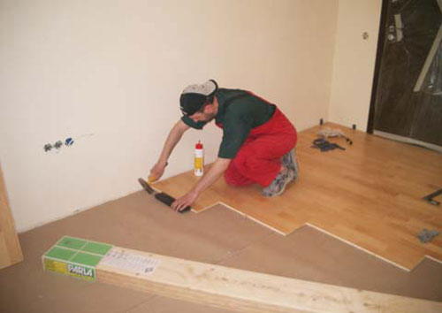
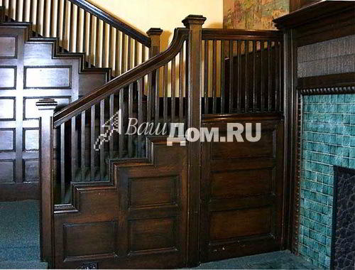
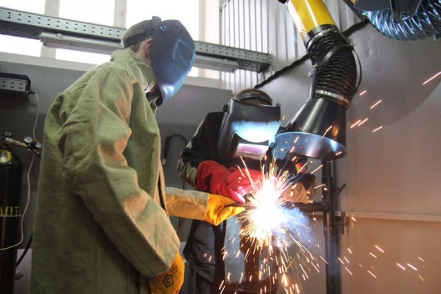
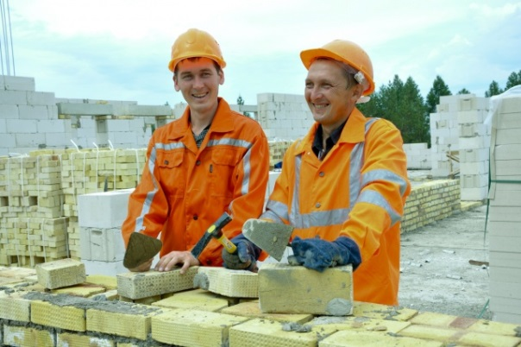

Строитель – профессия, связанная со строительством.

Slide 3


Архитектор – квалифицированный специалист, который на профессиональной основе осуществляет архитектурное проектирование.

Slide 4
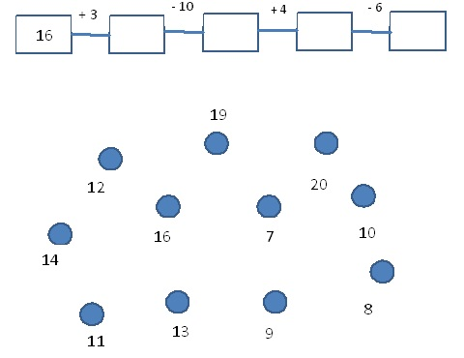

Архитекторы

Slide 5

Бухга́лтер — это специалист по бухгалтерскому учёту, работающий по системе учёта в соответствии с действующим законодательством.

Slide 6

Води́тель или шофёр — человек, управляющий транспортным средством (автомобилем, повозкой, автобусом и др.).

Slide 7

Каменщик - это рабочий, участвующий в возведении и ремонте жилых домов, мостов, промышленных и других сооружений из природных и искусственных строительных материалов.

Slide 8

ДИЗАЙНЕР —художник конструктор, специалист по художественному проектированию эстетического облика промышленных изделий, оформлению интерьера.

Slide 9

Найди 10 отличий

Slide 10
Интернет-ресурсы:
Бухгалтер - https://www.google.ru/search?q=%D0%BA%D0%B0%D1%80%D1%82%D0%B8%D0%BD%D0%BA%D0%B0+%D0%BC%D0%B0%D1%88%D0%B8%D0%BD%D1%8B&newwindow=1&espv=2&biw=819&bih=430&tbm=isch&tbo=u&source=univ&sa=X&ei=XsBQVK7DIoTQygOM1YCwDg&ved=0CBsQsAQ#newwindow=1&tbm=isch&q=%D0%BA%D0%B0%D1%80%D1%82%D0%B8%D0%BD%D0%BA%D0%B0+%D0%B1%D1%83%D1%85%D0%B3%D0%B0%D0%BB%D1%82%D0%B5%D1%80
Архитектор - https://www.google.ru/search?q=%D0%BA%D0%B0%D1%80%D1%82%D0%B8%D0%BD%D0%BA%D0%B0+%D0%BC%D0%B0%D1%88%D0%B8%D0%BD%D1%8B&newwindow=1&espv=2&biw=819&bih=430&tbm=isch&tbo=u&source=univ&sa=X&ei=XsBQVK7DIoTQygOM1YCwDg&ved=0CBsQsAQ#newwindow=1&tbm=isch&q=%D0%BA%D0%B0%D1%80%D1%82%D0%B8%D0%BD%D0%BA%D0%B0+%D0%B0%D1%80%D1%85%D0%B8%D1%82%D0%B5%D0%BA%D1%82%D0%BE%D1%80
Сварщик - https://www.google.ru/search?q=%D0%BA%D0%B0%D1%80%D1%82%D0%B8%D0%BD%D0%BA%D0%B0+%D0%BC%D0%B0%D1%88%D0%B8%D0%BD%D1%8B&newwindow=1&espv=2&biw=819&bih=430&tbm=isch&tbo=u&source=univ&sa=X&ei=XsBQVK7DIoTQygOM1YCwDg&ved=0CBsQsAQ#newwindow=1&tbm=isch&q=%D0%BA%D0%B0%D1%80%D1%82%D0%B8%D0%BD%D0%BA%D0%B0+%D1%81%D0%B2%D0%B0%D1%80%D1%89%D0%B8%D0%BA
Каменщик - https://www.google.ru/search?q=%D0%BA%D0%B0%D1%80%D1%82%D0%B8%D0%BD%D0%BA%D0%B0+%D0%BC%D0%B0%D1%88%D0%B8%D0%BD%D1%8B&newwindow=1&espv=2&biw=819&bih=430&tbm=isch&tbo=u&source=univ&sa=X&ei=XsBQVK7DIoTQygOM1YCwDg&ved=0CBsQsAQ#newwindow=1&tbm=isch&q=%D0%BA%D0%B0%D1%80%D1%82%D0%B8%D0%BD%D0%BA%D0%B0+%D0%BA%D0%B0%D0%BC%D0%B5%D0%BD%D1%89%D0%B8%D0%BA
Рабочий - https://www.google.ru/search?q=%D0%BA%D0%B0%D1%80%D1%82%D0%B8%D0%BD%D0%BA%D0%B0+%D0%BC%D0%B0%D1%88%D0%B8%D0%BD%D1%8B&newwindow=1&espv=2&biw=819&bih=430&tbm=isch&tbo=u&source=univ&sa=X&ei=XsBQVK7DIoTQygOM1YCwDg&ved=0CBsQsAQ#newwindow=1&tbm=isch&q=%D0%BA%D0%B0%D1%80%D1%82%D0%B8%D0%BD%D0%BA%D0%B0+%D1%83%D0%BA%D0%BB%D0%B0%D0%B4%D1%87%D0%B8%D0%BA+%D0%BF%D0%BE%D0%BB%D0%BE%D0%B2
10 отличий - https://www.google.ru/search?q=%D0%BA%D0%B0%D1%80%D1%82%D0%B8%D0%BD%D0%BA%D0%B0+%D0%BC%D0%B0%D1%88%D0%B8%D0%BD%D1%8B&newwindow=1&espv=2&biw=819&bih=430&tbm=isch&tbo=u&source=univ&sa=X&ei=XsBQVK7DIoTQygOM1YCwDg&ved=0CBsQsAQ#newwindow=1&tbm=isch&q=10+%D0%BE%D1%82%D0%BB%D0%B8%D1%87%D0%B8%D0%B9+%D0%BD%D0%B0%D0%B9%D0%B4%D0%B8

